Slide 1
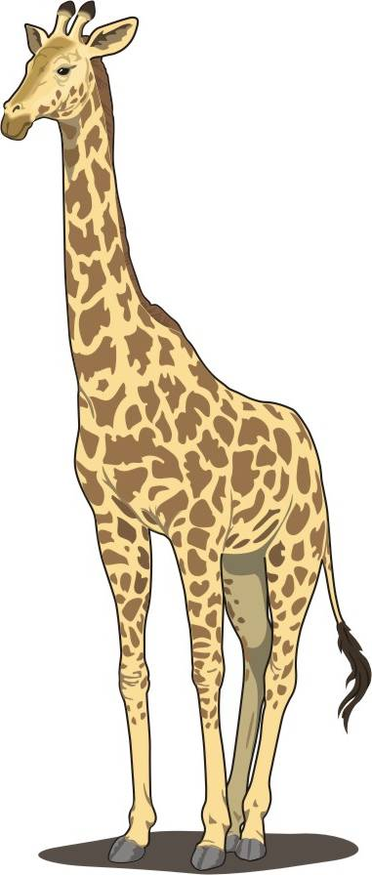
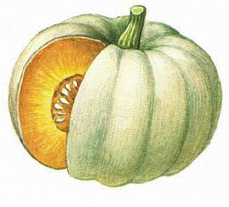
ЛОГИКА

Slide 2
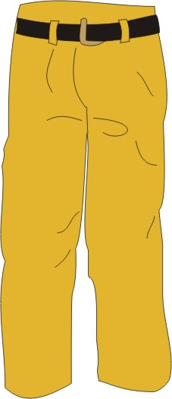
Что здесь лишнее?

Slide 4
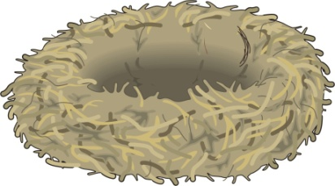
Кто должен быть вместо знака вопроса?
?

Slide 5
?

Slide 6
Продолжи цепочку.
?

Slide 7
?

Slide 8
Продолжи цепочку.
?

Slide 9
?

Slide 10
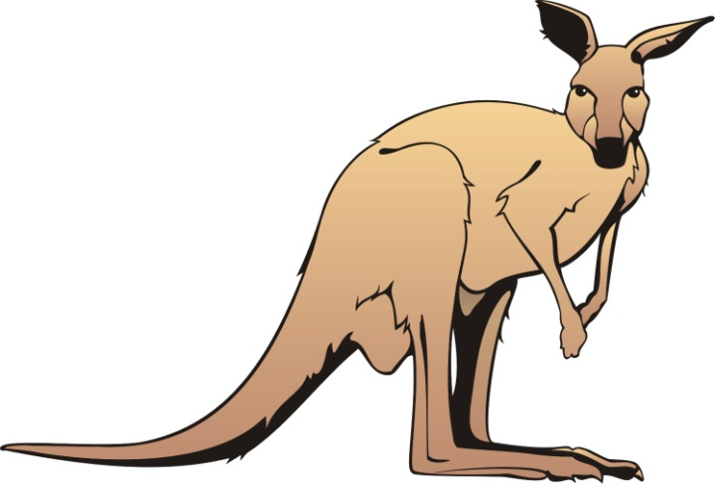
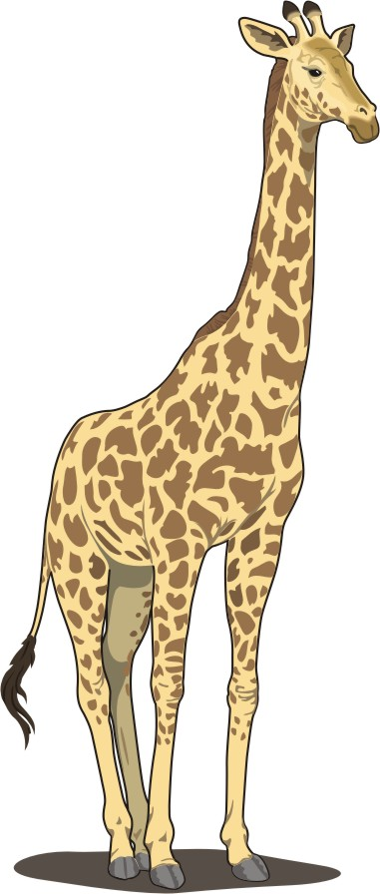
Кто здесь лишний?

Slide 12
Продолжи ряд.
?

Slide 13
?

Slide 14
Закончи ряд.
?

Slide 15
?

Slide 16
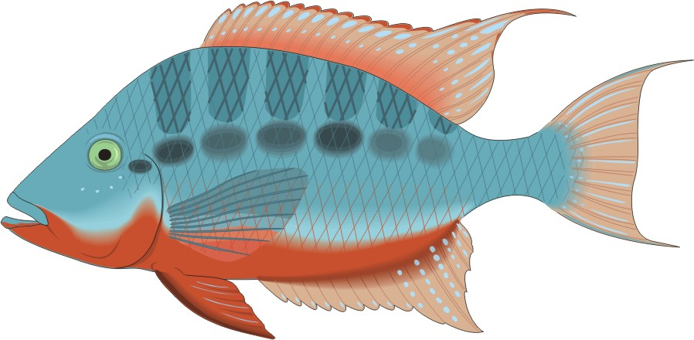
Кто здесь лишний?

Slide 18
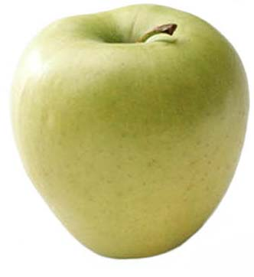
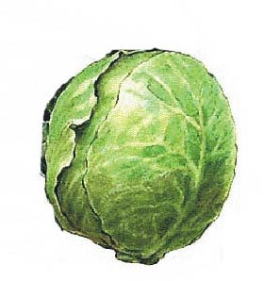
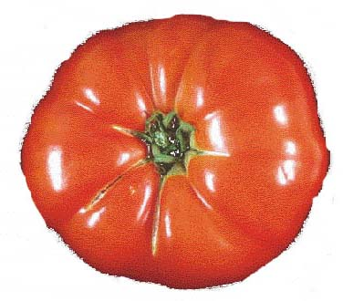
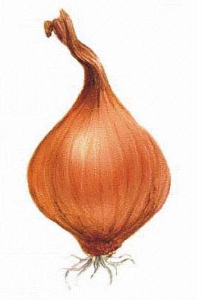
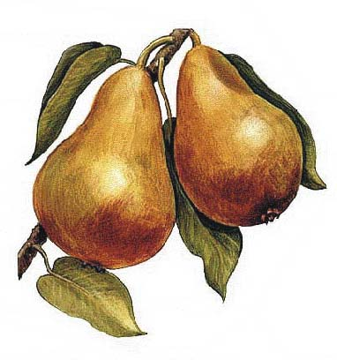
Чего не хватает?
?

Slide 19
?

Slide 20
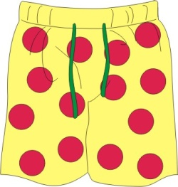
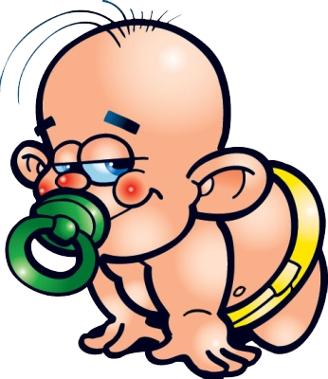
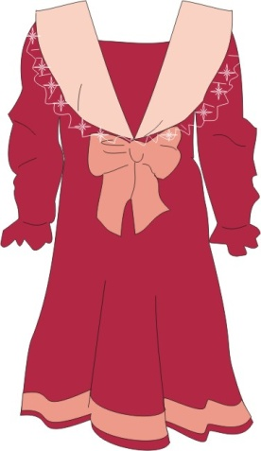
Что нужно поставить вместо вопросительного знака?
?

Slide 21
Что нужно поставить вместо вопросительного знака?
?

Slide 22
Какую фигуру нужно поставить вместо вопросительного знака?
?

Slide 23
Какую фигуру нужно поставить вместо вопросительного знака?
?

Slide 24
ОТЛИЧНО!
КОНЕЦ!

